Slide 1
Cloud Computing
Cloud
Inside Amazon's Massive Data Center - YouTube
Computing

Slide 2
+++
MOST CASES

Slide 3
YÊU CẦU CHO MÔN HỌC
Pass (MUST): MỖI SV Chuẩn bị và thực hành trên lớp cho tình huống Ngày mai giao SẢN PHẨM (nộp bài) & HÔM NAY MÁY TÍNH hư đột ngột hoàn toàn (hư ổ cứng)
Pass (MUST): MỖI NHÓM Chuẩn bị 01 công cụ làm việc nhóm ➔ Trả lời vấn đề: 01 bạn trong nhóm vắng mặt (Ốm, kẹt xe,…) thì Công việc chung của nhóm thế nào
Pass (MUST): MỖI SV Đăng ký các tài khoản của các dịch vụ đám mây để học và thực hành. (ưu tiên FREE & KHÔNG xài thẻ tín dụng)
Đăng ký THEO NHÓM (max 5 TV) trình bày 01 đề tài về Cloud Computing KHÔNG TRÙNG NHAU trong AWS Educate (https://www.awseducate.com/student/s/) (ưu tiên nhóm gửi mail trước) (trình bày trên lớp trong vòng 15p)
Đăng ký THEO NHÓM (max 5 TV) đề tài về Cloud Computing (Làm tiểu luận, Báo cáo trên lớp sau đó Iàm và nộp)

Slide 4
YÊU CẦU CHO MÔN HỌC
QUY TẮC CHUNG
Trừ điểm (hủy kết quả) khi sao chép bài của Nhóm/Bạn khác.
Được phép tham khảo các nguồn tri thức khác nhau nhưng có chọn lọc.
Ghi rõ/Trích dẫn các phần tham khảo.
LEVEL 3:
+++
LEVEL 2:
YC4, YC5
LEVEL 1:
YC1, YC2,YC3
TIPs & TRICKs
➔ Tự đăng ký các tài khoản, làm đơn giản & chụp hình minh chứng
➔ HỎI nếu KHÔNG rõ.

Slide 5
CHUẨN BỊ
1. CHỌN NHÓM: A. Làm đề tài B. Làm bài tập nhóm 2. Thống nhất các quy tắc học. - Nhóm Email đăng ký Đề tài, Level học… 3. Chuẩn bị các quy cách làm tiểu luận

Slide 6
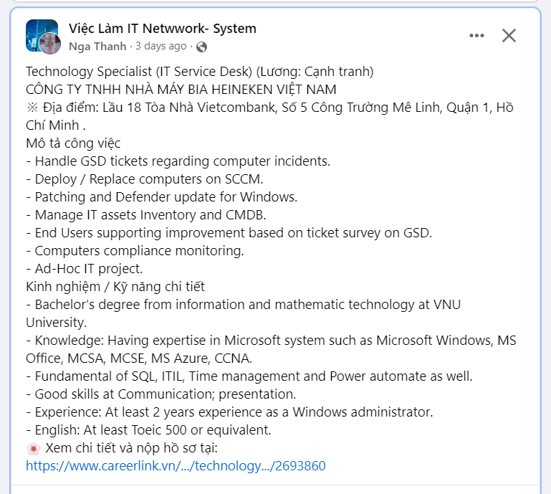

Slide 7
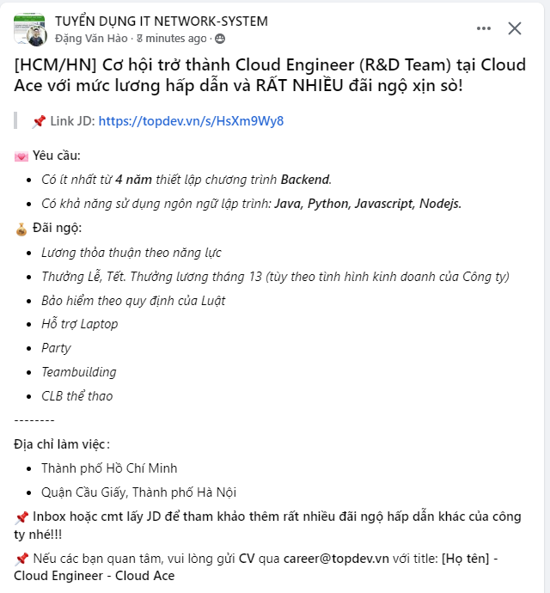

Slide 8
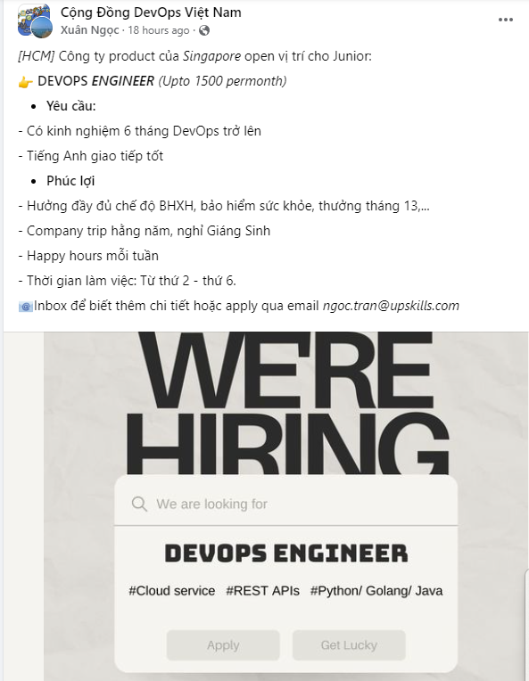
Cloud service
REST APIs
Python/Golang/Java

Slide 9
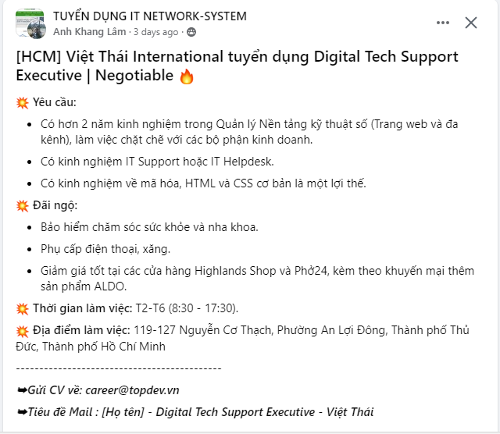

Slide 10
MỤC TIÊU TỔNG QUÁT
Cung cấp kiến thức và kỹ năng thực hành về các chủ đề cơ bản liên quan đến điện toán đám mây.
Hiểu và áp dụng các tính năng của điện toán đám mây trên 4 mô hình dịch vụ đám mây khác nhau
IaaS – Infrastructure as a Service
PaaS – Platform as a Service
(Cơ sở hạ tầng dưới dạng dịch vụ)
(Nền tảng dưới dạng dịch vụ)
SaaS – Software as a Service
BPaaS – Business Process as a Service
(Phần mềm dưới dạng dịch vụ)
(Quy trình kinh doanh dưới dạng dịch vụ)

Slide 11
MÔ HÌNH MỤC TIÊU HƯỚNG TỚI
1. Quản lý được hệ thống IT cho SMB
Phần cứng, mạng (VPN,..), Server (Windows , Linux), Backup (Cloud & Local), Bảo mật hệ thống (vá lỗi, ..
VPS,cPanel, giám sát các dịch vụ Cloud,…
2. Quản lý được hệ thống ứng dụng cho SMB
HOSTING, Website, tên miền, email, ứng dụng Office…
Hệ thống phần mềm kinh doanh (Bán hàng, Giáo dục…) trên Cloud / On-Premise
3. Phát triển các ứng dụng nhỏ
Có ít nhất 01 (MỘT) giải pháp
QL VPP, QL Máy tính..
4. Nghiên cứu công nghệ mới
Ứng dụng/Kết hợp các giải pháp về Cloud cho SMB

Slide 12
MỤC TIÊU (HẸP –Level 1&2)
Ứng dụng & quản lý một hệ thống và dịch vụ liên quan đến công nghệ điện toán đám mây cho doanh nghiệp SMB.
SMB để hoạt động được cần:
Website quảng bá hình ảnh và thông tin công ty.
Hệ thống Email để gửi và nhận email từ đối tác.
Quản lý tên miền.
Quản lý & xử lý lỗi liên quan đến Email.
Quản lý hệ thống phần mềm kinh doanh của công ty.
Bán hàng đa kênh (Omni Channel) (HARAVAN, NHANH, SAPO, SHOPIFY, CS-Cart, Magento.…
Hệ thống kiểm soát các công việc nội bộ văn phòng
Phần mềm Office 365,..
Quản lý dự án/Kế hoạch.. (Jira,Trello, ..)

Slide 13
SMB TOOL TEMPLATE/EXAMPLE
No. | APPLICATION | Platform (Main) | Platform (Compared) | Notes
1 | WEBSITE | Godaddy.com (GG Analytics +) Wordpress.com …
2 | Email | Gmail (free) Outlook.com (free) x10.mx (Shared hosting) Đăng ký mail server
3 | Office | Ms 365 online GG Docs
4 | Business | Shopify.com HARAVAN.com Sobanhang.com Odoo.com
5 | APP Developing | MS Visual Studio Com/VS Code NetBean Eclipse
6 | IT Device/Network | PC/Switch/Router/Wifi…

Slide 14
MỘT SỐ ĐỊNH HƯỚNG VỀ CLOUD COMPUTING
01
02
03
04
Nghiên cứu công nghệ về cloud
Ứng dụng các hạ tầng cloud
Ứng dụng các dịch vụ cloud
Khai thác các dịch vụ BPaaS
Xây dựng HT lưu trữ.
Xây dựng hạ tầng máy ảo.
…
Cài đặt và sử dụng các VPS (>2).
Quản lý các VPS, containers…
Sử dụng các dv của AWS, AZURE, GCP,…
VD: Firebase
Shopify
HARAVAN
GG Analytics, Tag Manager…

Slide 15
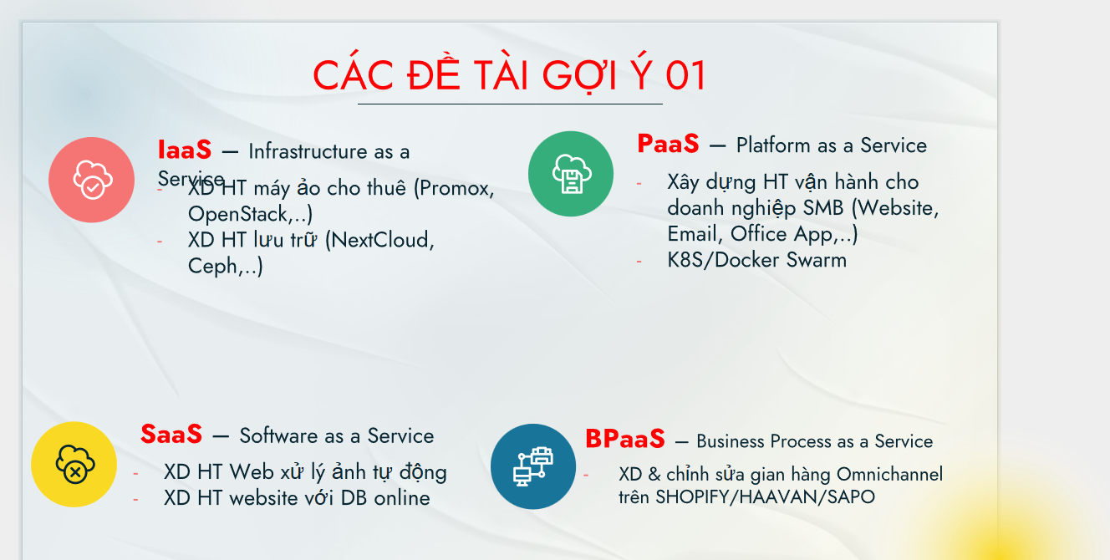
CÁC ĐỀ TÀI GỢI Ý 01
IaaS – Infrastructure as a Service
PaaS – Platform as a Service
XD HT máy ảo cho thuê (Promox, OpenStack,..)
XD HT lưu trữ (NextCloud, Ceph,..)
Xây dựng HT vận hành cho doanh nghiệp SMB (Website, Email, Office App,..)
K8S/Docker Swarm
SaaS – Software as a Service
BPaaS – Business Process as a Service
XD HT Web xử lý ảnh tự động
XD HT website với DB online
XD & chỉnh sửa gian hàng Omnichannel trên SHOPIFY/HAAVAN/SAPO

Slide 16
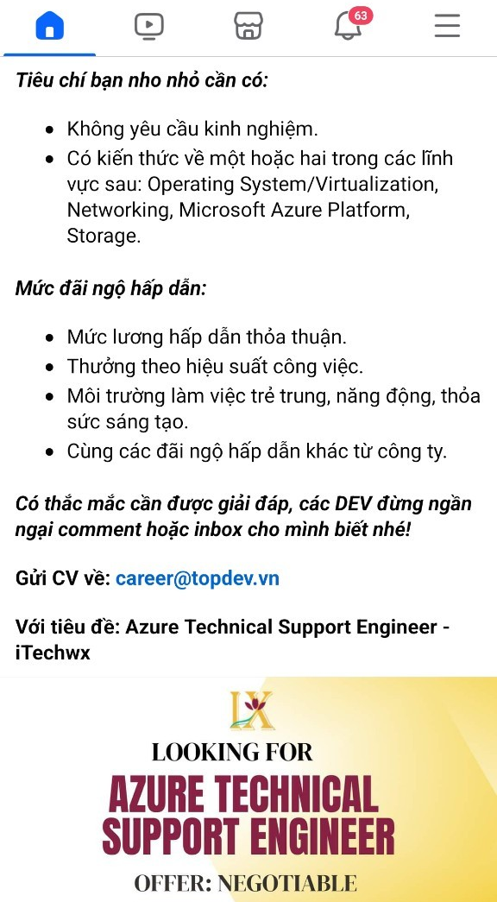
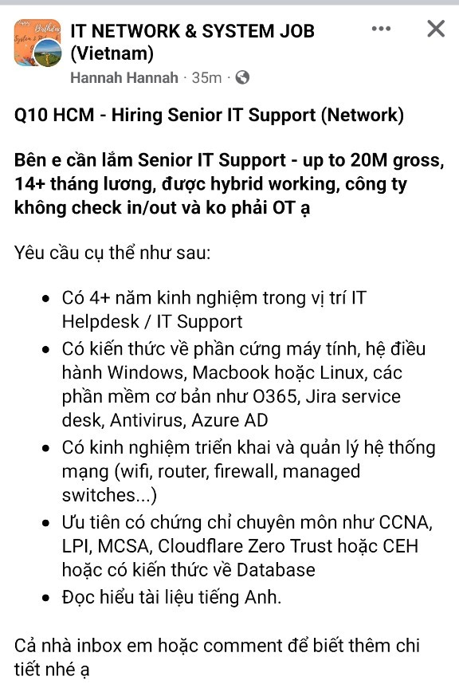
Gợi ý cho BÀI TIỂU LUẬN NHÓM
Tìm 01 quảng cáo tuyển dụng NV CNTT có các yêu cầu về kỹ năng/Kiến thưc Cloud (➔ Làm quen với thực tế).
Chọn một vấn đề nhóm có thể làm.
Phân chia và ghi rõ vai trò của từng thành viên trong nhóm ( ➔ Tạo kinh nghiệm làm việc) VD:
Product Manger
Product Owner
Technical Manger
Coder…
Lên kế hoạch và thời gian làm tiểu luận

Slide 17
CÁC ĐỀ TÀI GỢI Ý 02
Dịch chuyển dịch vụ (VD: Web app + Database) từ On-Promise sang Cloud
Dịch chuyển dịch vụ (VD: Web app + Database) từ môi trường Cloud này sang môi trường Cloud của nhà cung cấp khác. (VD: từ AWS ↔ ASUZE) (VPS Migration | Transfer a Site to Accuweb Hosting for Free)
Chuyển đổi máy ảo (VM)/ Container qua lại giữa các môi trường khác nhau.
Giám sát các tài nguyên Cloud (VM, Performance,…)
Bảo mật trên môi trường Cloud
So sánh các dịch vụ Cloud của các nhà cung cấp lớn (AWS, AZURE, GCP, Oracle,IBM) với các dịch vụ On-Premise và Build 1 project nhỏ để demo
Setup Co-Working Cloud solution
Sử dụng GG Analytics + Web bán hàng (Học Kỳ cũ) để thống kê các số liệu: Số SP user click, số SP mua nhiều,…
Sử dụng GG Ads + Web bán hàng
Sử dụng FB Ads (set campaign, budget,..)
DELL Lab (Dell Technologies Hands-on Labs | Dell USA)
JIRA Service management (Track and approve changes, Resolve incidents faster…)
…
Sinh viên tự đề xuất đề tài phù hợp

Slide 18
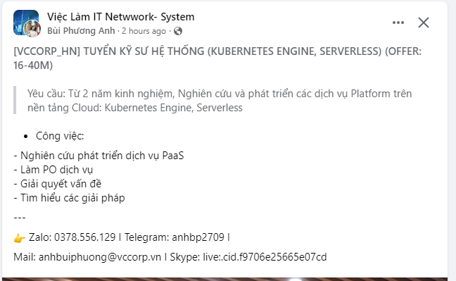

Slide 19
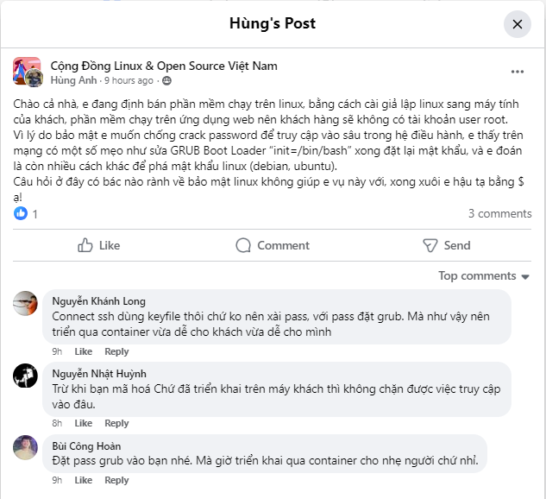

Slide 20


Slide 21

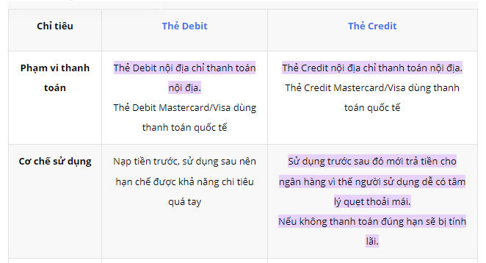

Slide 22
YÊU CẦU CHO BÀI TIỂU LUẬN NHÓM
Tìm hiểu & đăng ký đề tài theo khả năng của nhóm mình.
Các đề tài đều PHẢI CÓ liên quan tới các công nghệ HOẶC dịch vụ đám mây

Slide 23
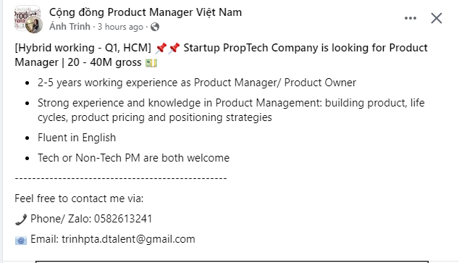

Slide 24
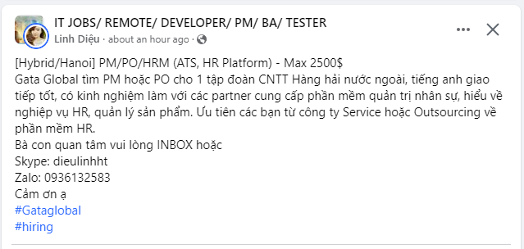

Slide 25
LẤY ĐIỂM CỘNG CHO BÀI TIỂU LUẬN
Có version Tiếng Anh cho bài tiểu luận + Thuyết trình bài tiểu luận bằng Tiếng Anh.
Nghiên cứu thêm ngoài bài học trên lớp.

Slide 26
CÔNG CỤ THỰC HÀNH & HỌC TẬP
KHÔNG CẦN XÁC THỰC BẰNG THẺ TÍN DỤNG
Ưu tiên sử dụng
PHẢI XÁC THỰC BẰNG THẺ TÍN DỤNG
(Dành cho các SV/Nhóm đủ năng lực ➔ có điểm cộng) AWS, AZURE, ORACLE Cloud,..

Slide 27
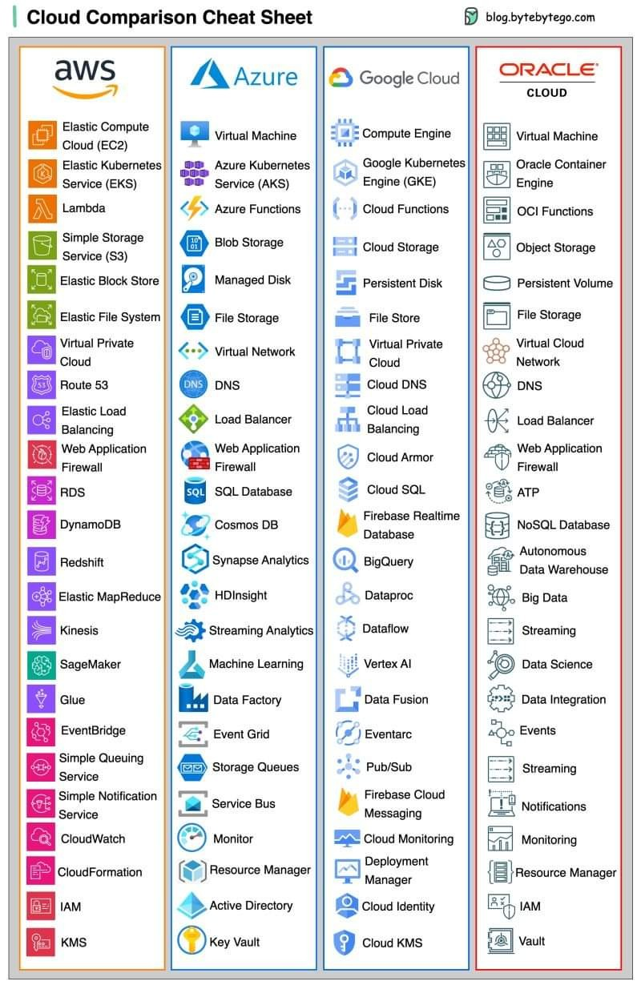

Slide 28
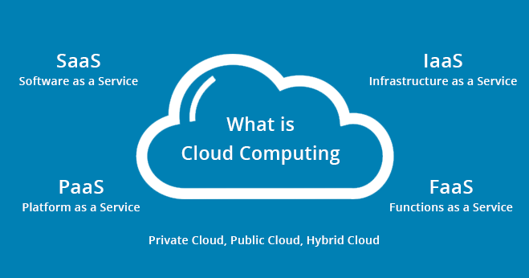
CLOUD COMPUTING OVERVIEW
CLOUD COMPUTING
IaaS
PaaS
SaaS
BPaaS

Slide 29
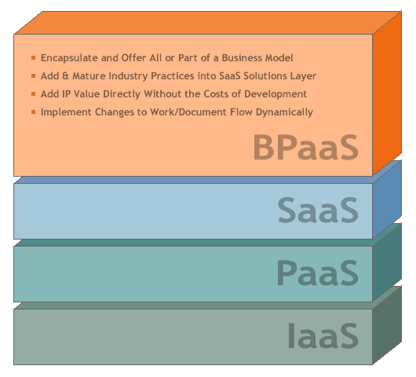
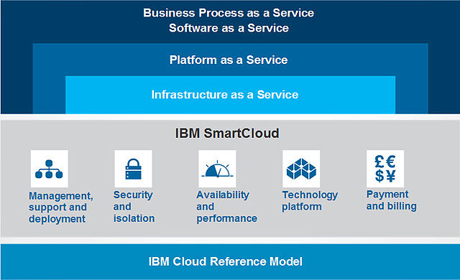
CLOUD COMPUTING OVERVIEW

Slide 30
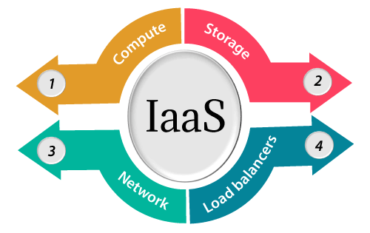
IaaS – Infrastructure as a Service

Slide 31
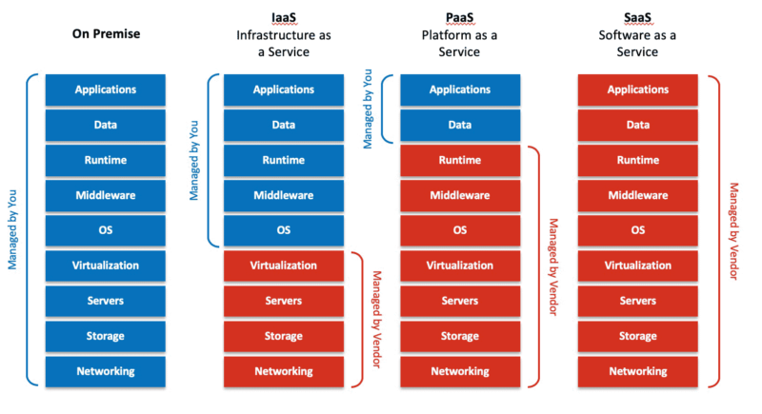
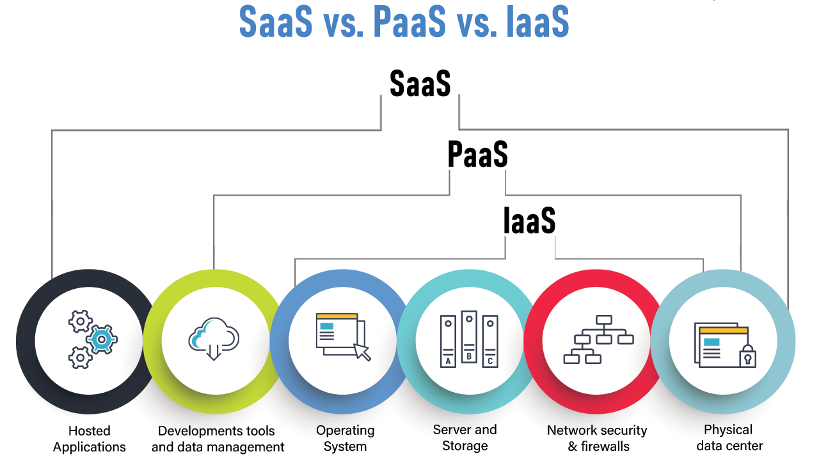
What Is Infrastructure as a Service (https://www.spiceworks.com/tech/cloud/articles/what-is-iaas/)

Slide 32
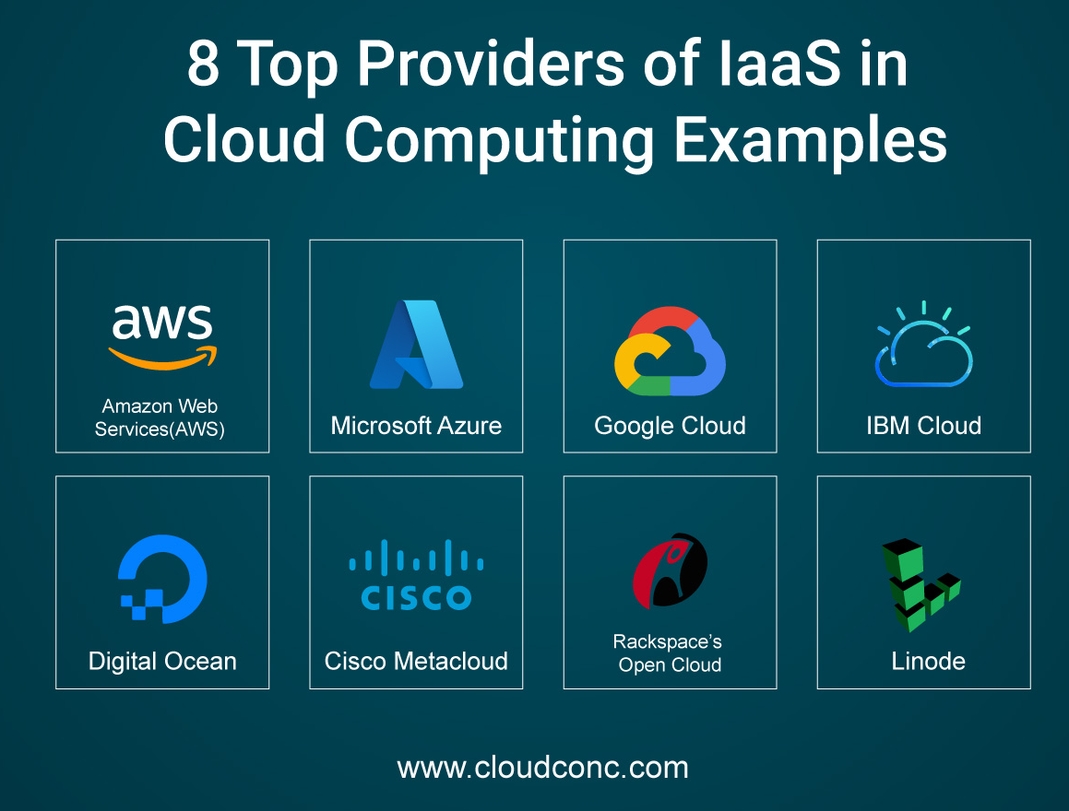
IaaS – Infrastructure as a Service

Slide 33
PaaS – Platform as a Service

Slide 34
SaaS – Software as a Service

Slide 35
01
Theory lesson
TrueNAS, CEPH ( CRUSH algorithm)

Slide 36
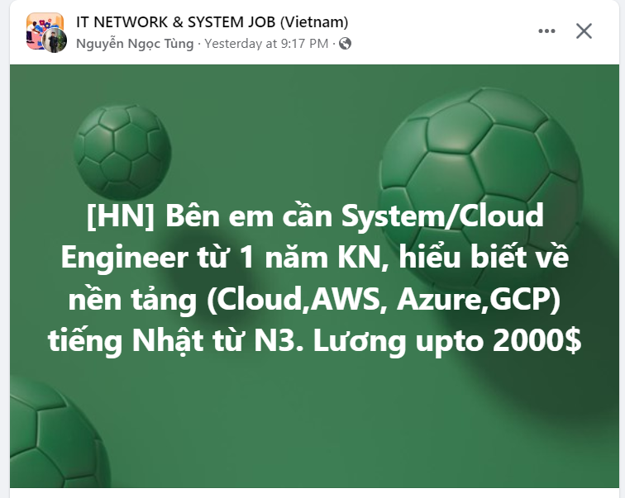

Slide 37


Slide 38

Một số đề tài về VPS
FlashVPS + xShellz (- https://www.xshellz.com/ - https://flashvps.dev/ )
Workshop

Slide 39
RESOURCES
MICROSOFT https://azure.microsoft.com/en-us/free/students
AWS https://www.awseducate.com/student
RunCode.io : VPS (Nginx, Docker..)

Slide 40
HÌNH THỨC HỌC

Slide 41
KHẢO SÁT

Slide 42
CÁC CHỦ ĐỀ TRÌNH BÀY
Các nhóm
Chọn 1 chủ đề KHÔNG TRÙNG NHAU trong các chủ đề về Cloud Computing trong AWS Educate (https://www.awseducate.com/student/s/) (ưu tiên nhóm gửi mail trước)
Dịch và trình bày trên lớp trong vòng 15p

